Slide 1
Феномен маятниковой миграции, как инструмент эффективного анализа аудитории

Slide 2
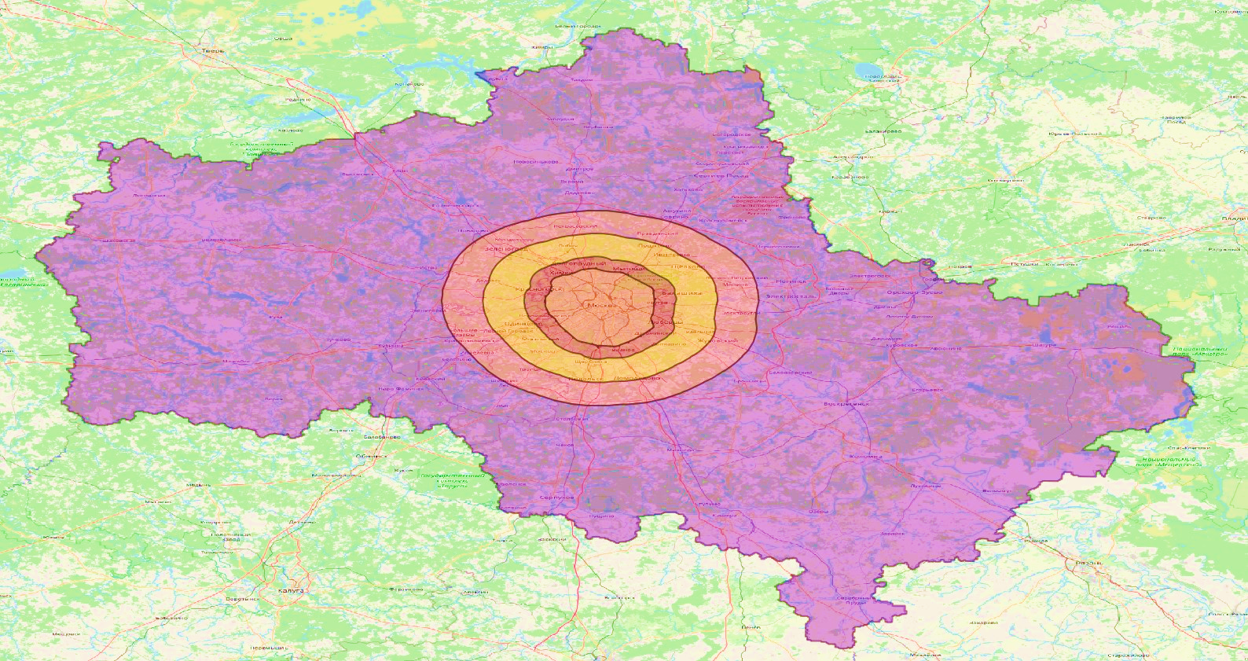
МАЯТНИКОВАЯ МИГРАЦИЯ НА ПРИМЕРЕ МОСКОВСКОЙ АГЛОМЕРАЦИИ
Объект исследования: население Москвы и Московской области (т.н. Московской агломерации)
Цель исследования: количественный и качественный анализ феномена маятниковой миграции на основании гео-аналитических отчетов
Территория исследования: территориальные пояса, имеющие следующую разбивку для целей исследования:
Группы аудитории:
живут в МО, работают в МСК
живут в МСК, выезжают в МО (работа)
живут в МСК, выезжают в МО (отдых)
живут в МО, работают в МО
Период исследования: август 2022 г. – июль 2023 г.
Москва (внутри МКАДа) 0 -10 км от МКАД | 10-30 км от МКАД 30-50 км от МКАД свыше 50 км от МКАД
Notes:
Организационная структура, подбор персонала
▶ Развитие талантов
▶ Компенсации и льготы
▶ Обучение персонала
▶ Корпоративная культура и HR бренд
▶ Цели 2022

Slide 3
МЕТОДОЛОГИЯ И ФИЛЬТРАЦИЯ ДАННЫХ
Домашняя территория:
Территория, суммарное время на которой, проведенное абонентом в ночное время суток (с 23:00 до 06:00) в течение календарного месяца составляет не менее 40 часов в течение 6 последних месяцев
Фильтрация мультисим-пользователей: Суммарный голосовой трафик сим-карты не менее 5 минут в месяц
Анализ эквивалента треков сим-карт на основании фактора «время-координаты» для пары сим-карт
Перемещение абонента: Циклическое перемещение абонента по территориальным поясам
Выборка типов устройств: {phone, smartphone} /исключение других типов устройств.

Slide 4
ПРИКЛАДНОЕ ЗНАЧЕНИЕ: МАЯТНИКОВАЯ МИГРАЦИЯ & ГЕОМАРКЕТИНГ
Анализ поведения
целевой аудитории
Повышение эффективности рекламных кампаний
Дополнительная ценность продукта
Верификация существующих источников данных

Slide 5
МИГРАЦИЯ НАСЕЛЕНИЯ МОСКОВСКОЙ ОБЛАСТИ
25% населения МО регулярно мигрирует в Москву и в другие пояса области.
Для расчета цикла миграции была заложена частота перемещений 3 и более раза
в неделю (МО-Мск-МО), а так же длительность нахождения в поясе 2 и более часа.
13% - от общего объема населения МО, регулярно ездят в Москву
12,4% – от общего объема населения МО, перемещаются между поясами области
Живут в МО, работают в Мск, % от населения пояса
Регулярная Миграция внутри МО, % от населения пояса
35%
Удаленность от МКАД
0-10 км
18%
14%
10-30 км
11%
5%
30-50 км
6%
2%
50+ км
4%

Slide 6
МИГРАЦИЯ НАСЕЛЕНИЯ МОСКОВСКОЙ ОБЛАСТИ. СЕЗОННОСТЬ
Сезонность (отклонение от среднего) Московская область
Работают в Мск
Работают в другом поясе МО
Мск | 97% | 95% | 101% | 108% | 93% | 65% | 89% | 101% | 113% | 118% | 104% | 115%
МО | 101% | 86% | 89% | 101% | 97% | 73% | 103% | 115% | 113% | 117% | 98% | 106%

Slide 7
ПОРТРЕТ ИССЛЕДУЕМОЙ АУДИТОРИИ МО
Портрет аудитории – Живут в МО, работают в Мск.
Уровень дохода в тыс., руб.
Возраст мигрирующего населения, лет
Портрет аудитории – Живут в МО, работают в МО.
Возраст мигрирующего населения, лет
Уровень дохода в тыс., руб.

Slide 8
МИГРАЦИЯ НАСЕЛЕНИЯ МОСКВЫ В МОСКОВСКУЮ ОБЛАСТЬ
Для расчета Миграции населения Москвы, было принято решение разбить потоки на 2 группы:
47% населения г. Москвы не менее 1-го раза в неделю осуществляют цикл перемещения
Мск-МО-Мск условное наименование категории – «Дачники»
6% от населения г. Москвы не менее 3-х раз в неделю осуществляют цикл перемещения
Мск-МО-Мск условное наименование категории – «Работают в МО»
Категория «Дачники», % от населения Москвы
Живут в Мск, работают в МО, % от населения пояса
0-10 км
20%
Удаленность от МКАД
5%
11%
В категорию «Дачники» попадают жители Москвы выезжающие в МО по рабочей необходимости, а доля, выезжающая в Московскую область не менее 2х раз в неделю превышает 20%
10-30 км
1%
30-50 км
5%
50+ км
11%

Slide 9
МИГРАЦИЯ НАСЕЛЕНИЯ МОСКВЫ. СЕЗОННОСТЬ
Сезонность (отклонение от среднего) Московская область
Работают в МО
Дачники
Дачники | 96% | 96% | 91% | 100% | 102% | 86% | 88% | 107% | 113% | 111% | 107% | 104%
Работа | 98% | 91% | 101% | 106% | 93% | 69% | 91% | 102% | 112% | 117% | 102% | 117%

Slide 10
ПОРТРЕТ ИССЛЕДУЕМОЙ АУДИТОРИИ МОСКВЫ
Портрет аудитории – Живут в Мск, отдыхают в МО«Дачники»
Уровень дохода в тыс., руб.
Возраст мигрирующего населения, лет
Портрет аудитории – Живут в Мск, работают в МО
Уровень дохода в тыс., руб.
Возраст мигрирующего населения, лет

Slide 11
ОЦЕНКА ДОЛИ ПОКУПОК. МОСКОВСКАЯ ОБЛАСТЬ, МОСКВА
Гипотеза: аудитория, которая работает и проживает в разных регионах осуществляет покупки не только в домашнем регионе.
Билайн собрал аудиторию, которая проживает в Москве и МО и перемещается между регионами,
Х5 Диалог, обращаясь к данным программ лояльности, определил и сгруппировал аудиторию по принципу место проживания и работы.
Работа: покупки в будние дни в период 9:00 – 18:59
Дом: покупки совершаются в будние дни в период 19:00 – + выходные дни (целиком)
Исключение фактора сезонности, достигнуто за счет исследования двух периодов относящихся к разным временам года (июль 23 г. и ноябрь 22 г.)
* В таблице не нашли отражения покупки потребителей в иных регионах
 | Кол-во покупок |  | В денежном выражении
 | дом | работа | дом | работа
Москва | 52,1% | 47,4% | 49,4% | 50,0%
МО | 50,6% | 48,7% | 59,5% | 39,7%

Slide 12
УМНОЕ ПЛАНИРОВАНИЕ
OTS
CPT
ПРИКЛАДНОЕ ЗНАЧЕНИЕ: МАЯТНИКОВАЯ МИГРАЦИЯ & ГЕОМАРКЕТИНГ
GRP
Аффинити-индекс
Конверсия
SL
FREQUANCY
Анализ
повторных покупок
REACH
ДОХОДИМОСТЬ

Slide 13
ИТОГИ
25% населения МО
регулярно мигрирует в Москву и в другие пояса области.
53% НАСЕЛЕНИЯ МОСКВЫ РЕГУЛЯРНО СОВЕРШАЮТ ПОЕЗДКИ
В МО
50% расходов жителей Москвы осуществляется на территории МО*
Почти 60% расходов жителей Подмосковья приходится на МО**
* Оценка доли произведена на основании данных аудитории, которая проживает в Москве, работает в МО
** Оценка доли произведена на основании данных аудитории, которая проживает в МО, работает в Мск
OTS МО = OTS МСК
CPT МСК > CPT МО

